Slide 1


Informe
de
avance
plan de acción
2024
Segundo trimestre
POLICIA NACIONAL
DE COLOMBIA

Slide 2


AVANCE PLANES DE ACCIÓN 2024
SEGUNDO TRIMESTRE
Tareas cumplidas a tiempo
UNIDAD | TAREAS
DISAN | 11
DIASE | 4
DIBIE | 19
DICAR | 1
DIEPO | 6
DIFRA | 4
DIJIN | 2
DILOF | 9
DINCO | 3
DIPOL | 5
DIPRO | 6
DIRAN | 12
DISAN | 1
DITAH | 24
DITRA | 3
INGER | 1
JESEP | 17
OFPLA | 5
OFTIC | 7
SEGEN | 1
UNIPEP | 4
TOTAL: | 145
Teniendo en cuenta el Plan Estratégico Institucional 2023-2026, frente al desarrollo de las tareas del plan de acción de la Policía Nacional planeadas para el segundo trimestre de 2024, por parte las Jefatura Nacionales, las Direcciones y Oficinas Asesoras, se programó el desarrollo de 181 tareas de las cuales el 80% se cumplieron a tiempo y el 20% se cumplieron posterior a la fecha planificada.
Estas tareas fueron desarrollas a través de 21 unidades de Policía mediante 35 planes.
Importante mencionar que para este segundo trimestre se desarrollaron actividades relevantes como el impacto a los procesos investigativos de evidencia digital, el fortalecimiento de las Unidades Básicas de Carabineros. componente logístico e infraestructura, el diseñar o rediseñar programas académicos para el fortalecimiento de la profesionalización policial entre otros.
Así mismo la Dirección de Infraestructura estableció reglas de negocio de cada componente y realizar estudio de mercado con las diferentes empresas para beneficio de la policía nacional.
De igual manera la Dirección de investigación criminal e interpol elaboro un diagnóstico al interior de la Policía para conocer la problemáticas internas y fortalecer el sistema de información MACRI alineado al POC.
Por otro lado la Dirección de Protección estableció los lineamientos para la atención y protección de personas integrantes de los Mecanismos de Monitoreo y Verificación y desplego la caja de herramientas, para la activación de la ruta de atención integral de NNA entre otras de resaltar.
Las 21 unidades policiales que adelantaron los diferentes planes buscan mejorar cada los posesos a fin de aportar valor agregado a la Institución Policial.
Tareas cumplidas extemporáneamente
UNIDAD | TAREAS
DIBIE | 5
DISAN | 2
DITAH | 2
DIRAN | 1
SUDIR | 1
DIFRA | 2
DILOF | 4
ORECI | 6
OFTIC | 2
DICAR | 3
JESEP | 7
COEST | 1
TOTAL: | 36

Slide 3

Lineamiento Institucional
Humanismo

Slide 4
Humanismo
Tareas planeadas para el año
311
Tareas programadas trimestre
71
Cumplidas a tiempo
55
Cumplidas extemporáneamente
16
No cumplidas
0
Porcentaje de cumplimiento
17.6%
Primer
trimestre
Segundo
trimestre
Tercer
trimestre
Cuarto
trimestre
Proyección
12%
24%
19%
45%
Cumplimiento a tiempo
9.6%
17.6%
Unidades
Tareas
Objetivo
Tareas
DIBIE
19
Objetivo estratégico 1
65
DITAH
21
Objetivo estratégico 2
6
DINCO
3
INGER
1
DISAN
11
DIEPO
6

Slide 5
Humanismo
OE1 – Potencializar el desarrollo humano y calidad de vida para el policía y su familia
Unidad | Nombre de la tarea | Fecha Inicial | Fecha final
INGER | 1. Desplegar la Política de Integridad Policial. | 1/04/2024 | 30/06/2024
DINCO | 1.2.1 Ejecución del proceso de selección de aspirantes, que prestaron su servicio militar al interior de la Policía Nacional. | 1/01/2024 | 30/06/2024
DINCO | 2.1 Crear mecanismos con entes gubernamentales y no gubernamentales que permitan obtener recursos para los procesos de selección de futuros aspirantes. | 1/01/2024 | 30/06/2024
DINCO | 2.2.1 Presentar plan comunicacional del proceso de selección de gratuidad para futuros aspirantes. | 1/04/2024 | 30/06/2024
DISAN | 1.4 Actualizar y socializar el procedimiento del programa de farmacovigilancia Subsistema de Salud de la Policía Nacional | 2/01/2024 | 30/04/2024
DISAN | 2.1 Aplicar herramienta metodológica para determinar diagnósticos con mayor incidencia en el Subsistema de Salud de la Policía Nacional presentados en el ámbito ambulatorio durante la vigencia 2023 y diseñar la estrategia para el fortalecimiento en la adherencia de las guías de practica clínica y protocolos a los médicos generales de consulta externa y urgencias de la red propia. | 9/01/2024 | 15/04/2024
DISAN | 2.6.1 Implementar y evaluación el cumplimiento al plan de mantenimiento MATIS | 1/01/2024 | 20/04/2024
DISAN | 3.1 Adoptar los lineamientos de referencia, contrarreferencia y autorizaciones (RCA) | 15/01/2024 | 30/04/2024
DISAN | 4.1 Diseñar la estructura del desarrollo del espacio de participación social y socializarla con el fin de fortalecer los canales de comunicación entre los grupos de valor y el Subsistema de Salud de la Policía Nacional. | 5/02/2024 | 30/06/2024
DISAN | 5.1.1 Implementar y evaluar estrategias de intervención para realizar Juntas Medico Laborales al personal que cumpla causal de convocatoria por excusa del servicio por mas de 90 días y/o informe administrativo por lesiones. | 1/04/2024 | 30/04/2024
DISAN | 5.2.1 Implementar y evaluar estrategias de intervención para realizar revisión a pensionados | 1/04/2024 | 30/04/2024
DISAN | 5.3 Caracterización y modificación del procedimiento realizar comité a beneficiarios | 1/04/2024 | 30/04/2024
DISAN | 5.4 Articular a las Direcciones que permitan obtener información necesaria para la calificación de aptitud psicofisica y el registro en el sistema de información | 1/06/2024 | 30/06/2024
DISAN | 6.1 Definir los criterios técnico-científicos propios del SSPN de conformidad con la normatividad interna aplicable. | 10/01/2024 | 30/06/2024
DISAN | 6.3 Determinar una estrategia para el seguimiento y control de los equipos biomédicos de las unidades de sanidad del país. | 1/02/2024 | 30/04/2024
DISAN | 7.1 Construir documento técnico con diagnóstico institucional con el análisis del contexto externo e interno | 15/01/2024 | 30/05/2024
DISAN | 8.3 Definir la metodología para el cálculo de suficiencia del SSPN | 1/04/2024 | 30/04/2024
DIBIE | 1.1.1 Articular capacidades institucionales de apoyo para la gestión del duelo. | 15/01/2024 | 30/06/2024
DIBIE | 1.2.2 Potencializar y desplegar a nivel nacional las actividades para la gestión del manejo del duelo. | 26/03/2024 | 25/06/2024
DIBIE | 1.3.2 Implementar las actividades tendientes a prevenir el suicidio. | 26/03/2024 | 25/06/2024
DIBIE | 2.2.1 Fomentar la educación y capacitación para el emprendimiento e inclusión laboral. | 1/01/2024 | 25/06/2024
DIBIE | 2.3.1 Fomentar la educación y la capacitación para el emprendimiento al núcleo familiar del personal con discapacidad. | 1/01/2024 | 25/06/2024
DIBIE | 3.1. Caracterizar la población objeto de los emprendimientos. | 1/01/2024 | 15/04/2024
DIBIE | 2.1.2 Promover el proyecto Héroes por vocación - Personas con discapacidad. inclusión en prácticas y competencias deportiva y culturales. | 26/03/2024 | 25/06/2024
DIBIE | 3.4.2 Realizar los talleres de fortalecimiento familiar en cooperación con el obispado castrense. | 26/03/2024 | 25/06/2024
DIBIE | 1.1.1 Incrementar las capacidades en algunos centros vacacionales | 1/01/2024 | 25/06/2024
DIBIE | 2.2.1 Enlazar el sistema de Reservas en línea con los link de hoteles, con los cuáles la Dirección de bienestar cuenta con convenios. | 1/01/2024 | 25/06/2024

Slide 6
Humanismo
OE1 – Potencializar el desarrollo humano y calidad de vida para el policía y su familia
Unidad | Nombre de la tarea | Fecha Inicial | Fecha final
DIBIE | 3.1.1 Establecer la Regla de Negocio para la dotación de los centros vacacionales y recreativos. | 1/01/2024 | 25/06/2024
DIBIE | 3.2.1 Realizar campañas comunicacionales para incentivar el buen uso y cuidado de los centros vacacionales y recreativos. | 1/01/2024 | 25/06/2024
DIBIE | 3.3.1 Brindar capacitación al personal de los Centros Vacacionales y Recreativos. | 1/01/2024 | 25/06/2024
DIBIE | 4.1.1 Diseñar e implementar la oferta turística de la DIBIE para sus afiliados. | 1/01/2024 | 25/04/2024
DIBIE | 1. Realizar el diagnóstico que permita establecer el impacto de las alianzas a nivel Nacional | 15/02/2024 | 30/05/2024
DIBIE | 2.1 Coordinar la estructuración de los lineamientos para la suscripción de alianzas en la Policía Nacional | 15/02/2024 | 25/06/2024
DIBIE | 3.4.1 Premiar las Mejores Prácticas de Turismo y Administración Hotelera en los Centros Vacacionales y Recreativos. | 1/01/2024 | 25/04/2024
DIBIE | 2.1.1 Modernizar la plataforma de Reservas en Línea, para que permita ofertar alternativas de alojamiento y brinde un acceso más amigable a los afiliados y sus beneficiarios. | 1/01/2024 | 25/06/2024
DITAH | 1.3.Realizar visitas de acompañamiento a unidades priorizadas. | 1/01/2024 | 20/04/2024
DITAH | 2.1.Implementar la herramienta tecnológica de seguimiento al personal excusado. | 1/03/2024 | 20/06/2024
DITAH | 3.1.Realizar informe de la estrategia 4D Un estilo de vida saludable. | 1/01/2024 | 20/04/2024
DITAH | 3.2.1.Aplicar la herramienta de medición y seguimiento de la Estrategia 4D Un estilo de vida saludable. | 1/04/2024 | 20/06/2024
DITAH | 1.2.Proponer mecanismos de supervisión para vigilar y monitorear el cumplimiento a las franquicias para el personal del MNVCC. | 1/01/2024 | 20/04/2024
DITAH | 2.2.Liderar y presentar propuestas para dar cumplimiento al articulo 136 de la Ley 2179 de 2021. (Nivelación salarial) | 1/01/2024 | 30/04/2024
DITAH | 2.2.1.Liderar y presentar propuestas para dar cumplimiento al articulo 136 de la Ley 2179 de 2021. (Nivelación salarial) | 1/04/2024 | 30/06/2024
DITAH | 3.1.Elaborar un diagnóstico sobre la calidad de vida de los funcionarios que pasan a buen retiro. | 1/02/2024 | 30/04/2024
DITAH | 5.1.Identificar la población a impactar con las salas amigas de la familia lactante. | 1/01/2024 | 30/04/2024
DITAH | 2.1.1. Presentar los insumos requeridos por las oficinas asesoras en materia de administración salarial del personal activo de la Policía Nacional. | 1/01/2024 | 30/04/2024
DITAH | 2.1.2. Presentar los insumos requeridos por las oficinas asesoras en materia de administración salarial del personal activo de la Policía Nacional. | 1/04/2024 | 30/06/2024
DITAH | 1.2.Evaluar los resultados prueba piloto. | 28/02/2024 | 30/05/2024
DITAH | 1.3.Diseñar e implementar plan de trabajo establecido para la unidad. | 28/03/2024 | 30/06/2024
DITAH | 1. Revisar el marco normativo del MGH-CI de acuerdo a los cambios institucionales. | 1/03/2024 | 27/06/2024
DITAH | 1.Elaborar el manual de liderazgo policial (transformacional). | 15/01/2024 | 30/04/2024
DITAH | 2.Generar alertas tempranas a los Jefes de Talento Humano y al personal a nivel país, que se encuentran inmersos en la aplicabilidad a la Ley 2179 del 2021. | 1/06/2024 | 30/06/2024
DITAH | 1.1.Realizar ajustes técnicos al desarrollo tecnológico plan de carrera. | 1/01/2024 | 1/06/2024
DITAH | 2.1.Identificar los cargos estratégicos. | 1/01/2024 | 30/06/2024
DITAH | 3.3.Presentar propuesta para la reingeniería de las tablas de organización policial (TOP). | 1/03/2024 | 30/04/2024
DITAH | 2.2.Matriz de propuesta de convenios interinstitucionales para promover la gestión del conocimiento e innovación. | 16/02/2024 | 28/06/2024

Slide 7
Humanismo
OE1 – Potencializar el desarrollo humano y calidad de vida para el policía y su familia
Unidad | Nombre de la tarea | Fecha Inicial | Fecha final
DITAH | 2.1.Implementar el programa capacitación de expertos y mentores. | 1/04/2024 | 30/06/2024
DITAH | 2.2.Fortalecimiento de habilidades para mentoreados. | 1/04/2024 | 15/05/2024
DIRAN | 2. Presentar ante la JESEP plan de Misiones Aéreas Policiales para el transporte del personal en sitios de difícil acceso. | 1/04/2024 | 31/05/2024
DIBIE | 1.1.1 Actualizar la web escolar | 1/01/2024 | 28/06/2024
DIBIE | 3.1.1 Garantizar el cumplimiento del programa de Educación Inclusiva en los 22 colegios de la Policía Nacional | 29/01/2024 | 28/06/2024
DIBIE | 4.1.1 Desarrollar olimpiadas Intercolegiados en las áreas de mayor debilidad | 29/01/2024 | 28/06/2024
DIBIE | 5.1.1 Realizar la actualización del PEC Proyecto Educativo Común ciudadanos constructores de paz Transformación curricular educación monolingüe a bilingüe a través de la metodología CLIL | 29/01/2024 | 30/04/2024
DIBIE | 5.1.2 Realizar la actualización del PEC Proyecto Educativo Común ciudadanos constructores de paz Transformación curricular educación monolingüe a bilingüe a través de la metodología CLIL | 1/05/2024 | 20/06/2024
DIBIE | 2.1.1 Fortalecer las competencias del personal de los colegios | 1/01/2024 | 28/06/2024
DITAH | 1.Realizar el análisis de la salud mental en la Policía Nacional. | 1/02/2024 | 30/06/2024
OE2 – Fortalecer la profesionalización de los integrantes de la Institución para impactar en la calidad del servicio de policía
Unidad | Nombre de la tarea | Fecha Inicial | Fecha final
DIEPO | 1.1. Diseñar o rediseñar programas académicos para el fortalecimiento de la profesionalización policial. | 15/01/2024 | 1/05/2024
DIEPO | 4.1. Orientar proyectos de Investigación. | 15/01/2024 | 15/06/2024
DIEPO | 4.2. Publicar los resultados de Investigación | 15/01/2024 | 15/06/2024
DIEPO | 4.3. Proteger la Propiedad Intelectual | 15/01/2024 | 15/06/2024
DIEPO | 8.2. Vincular en el proceso metodológico de la trasformación de paradigmas los actores y grupos de interés | 16/03/2024 | 15/06/2024
DIEPO | 7.1. Realizar un diagnóstico de los perfiles ocupacionales de los cargos misionales de la Dirección de Educación Policial. | 15/01/2024 | 15/04/2024
SUDIR | 1. Adelantar pruebas de validación y pilotaje a las unidades priorizadas. | 1/01/2024 | 30/04/2024

Slide 8
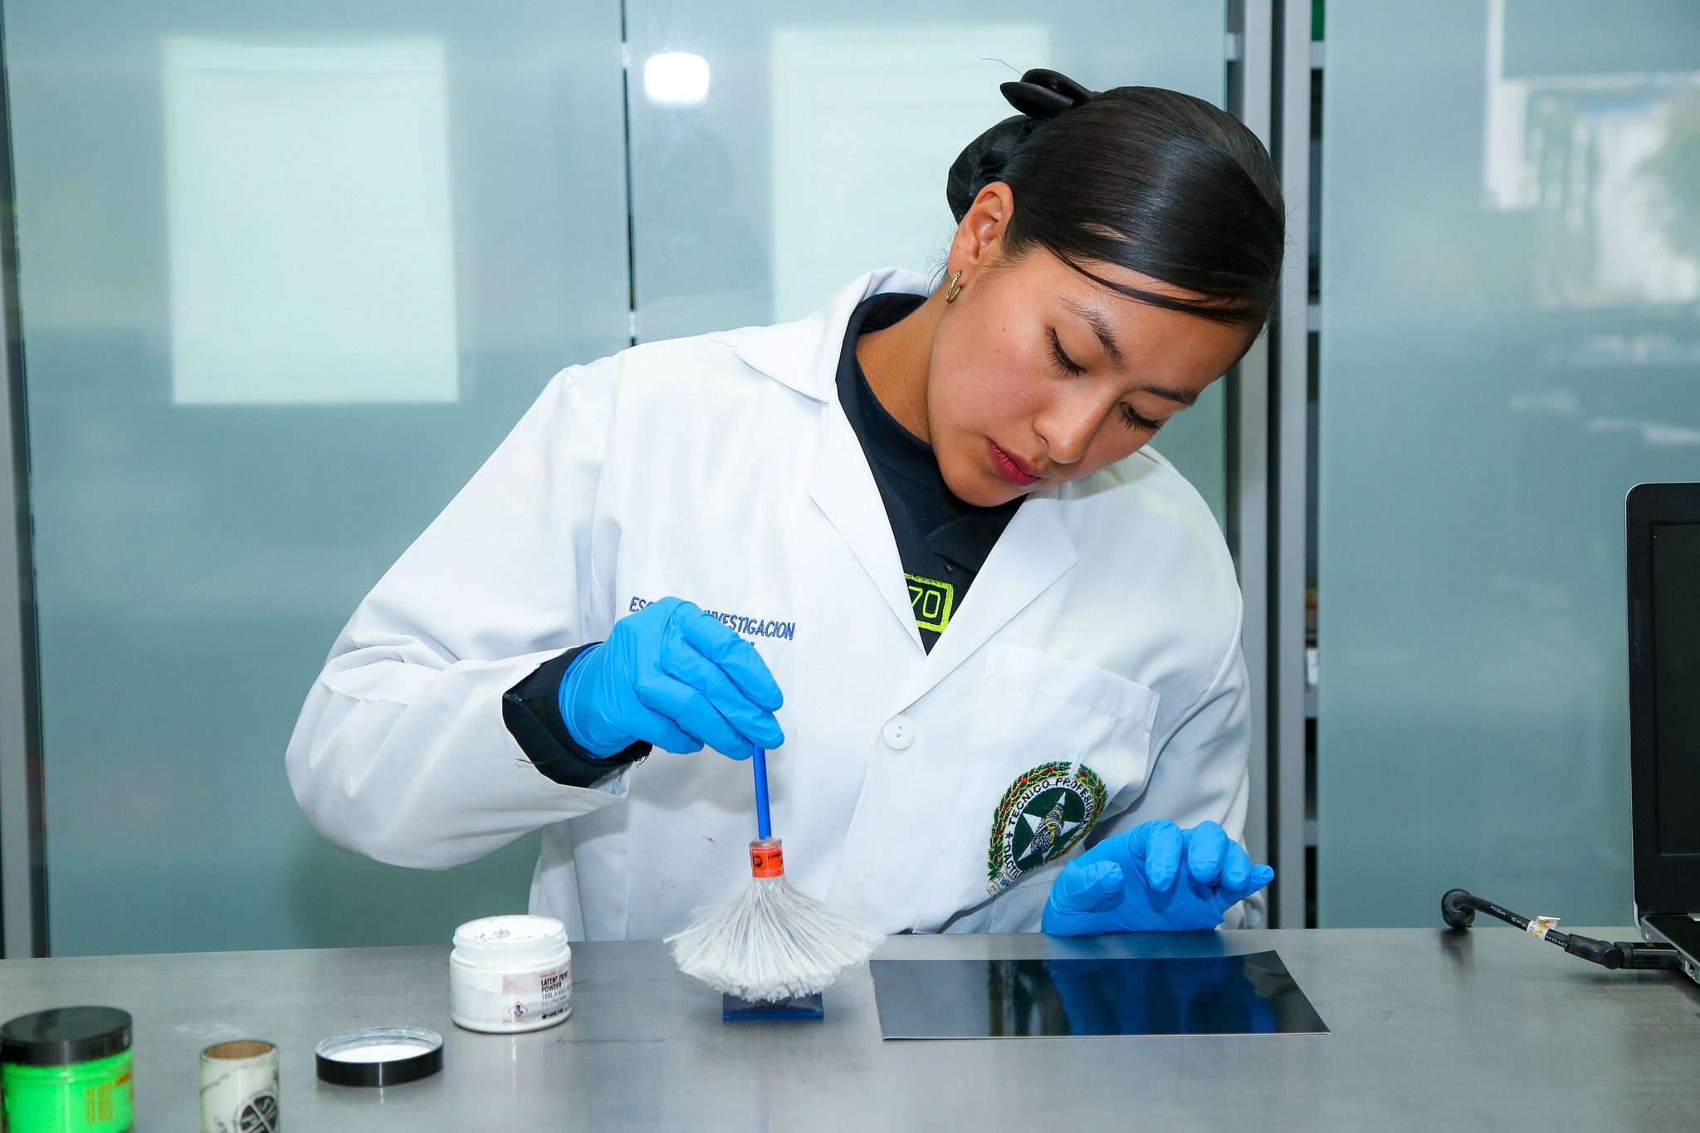

Lineamiento Institucional
Innovacion

Slide 9

Tareas planeadas para el año
169
Tareas programadas trimestre
52
Cumplidas a tiempo
38
Cumplidas extemporáneamente
14
No cumplidas
0
Porcentaje de cumplimiento
22.5%
Primer
trimestre
Segundo
trimestre
Tercer
trimestre
Cuarto
trimestre
Proyección
11%
31%
16%
42%
Cumplimiento a tiempo
8%
22.5%
Unidades
Tareas
JESEP
4
Objetivo
Tareas
DIFRA
4
Objetivo estratégico 3
4
DILOF
9
Objetivo estratégico 4
14
DIRAN
2
Objetivo estratégico 5
5
DISAN
1
Objetivo estratégico 6
15
DIPOL
3
OFTIC
7
DITAH
3
OFPLA
1
DITRA
3
DIJIN
1

Slide 10
OE3 – Participar efectivamente en el ciclo de la gestión territorial para la seguridad y convivencia.
Unidad | Nombre de la tarea | Fecha Inicial | Fecha final
JESEP | 1. consolidar las actividades de acompañamiento y Seguimiento a la Gestión Pública Territorial de la Convivencia y Seguridad. | 1/01/2024 | 30/06/2024
JESEP | 2. Desplegar la herramienta que permita conocer y monitorear los proyectos y recursos obtenidos a través de la Gestión Territorial. | 1/01/2024 | 30/06/2024
JESEP | 3. Fortalecer el talento humano en Gestión Territorial, para el acompañamiento a los Comandantes de Policía. | 1/01/2024 | 5/04/2024
JESEP | 4. Asesorar y acompañar en la formulación de los Planes Integrales de Seguridad y Convivencia Ciudadana. | 1/01/2024 | 30/06/2024
OE4 – Diseñar e implementar un modelo de gestión y distribución de recursos logísticos y financieros con enfoque territorial.
Unidad | Nombre de la tarea | Fecha Inicial | Fecha final
DILOF | 2.1.1 Generar mecanismos de articulación internos que permitan identificar y aprobar las necesidades de bienes y servicios a adquirir en beneficio del servicio de policía. | 1/02/2024 | 28/04/2024
DILOF | 2.2.1 Incorporar lineamientos de distribución de los bienes y servicios con enfoque territorial al modelo de Administración de Recursos Logísticos y Financieros | 1/02/2024 | 15/04/2024
DILOF | 2.2.2 Incorporar lineamientos de distribución de los bienes y servicios con enfoque territorial al modelo de Administración de Recursos Logísticos y Financieros | 1/05/2024 | 30/06/2024
DILOF | 2.3.1 Implementar un plan de priorización para la renovación de los recursos logísticos a las unidades de difícil acceso | 1/02/2024 | 25/06/2024
DILOF | 2.5.1 Realizar análisis del costo beneficio de las teaser | 1/02/2024 | 28/04/2024
DILOF | 2.5.2 Realizar análisis del costo beneficio de las teaser | 1/05/2024 | 30/06/2024
DILOF | 2.6.1 Adquirir uniformes a través de otras modalidades de contratación y fuentes de financiación. | 1/02/2024 | 30/05/2024
DILOF | 2.7.1 Desarrollar un adecuado control de Calidad | 1/02/2024 | 15/06/2024
DILOF | 3.1.1 Diseñar e implementar mecanismos de innovación que permitan modernizar los procesos de contratación. | 1/02/2024 | 30/05/2024
DILOF | 3.2.1 Implementar la política de compras y contratación | 1/02/2024 | 29/04/2024
DILOF | 3.3.1 Generar acciones para evitar rotación del personal de las unidades con delegación del gasto. | 1/02/2024 | 30/05/2024
DILOF | 3.4.1 Implementar el plan de capacitación en temas contractuales y supervisión de contratos | 1/02/2024 | 5/04/2024
DILOF | 1.2 Aplicar a las unidades y establecimientos de sanidad policial a nivel nacional, la prueba de estandarización de procedimientos en salud CUPS, según muestra definida | 11/03/2024 | 27/06/2024

Slide 11
OE4 – Diseñar e implementar un modelo de gestión y distribución de recursos logísticos y financieros con enfoque territorial.
Unidad | Nombre de la tarea | Fecha Inicial | Fecha final
DIFRA | 1.1.1 Establecer reglas de negocio de cada componente | 1/02/2024 | 30/05/2024
DIFRA | 2.1 Realizar acto administrativo por el cual se crea el comité. | 1/02/2024 | 20/06/2024
DIFRA | 2.2.1 Realizar sesiones trimestrales del comité. | 1/06/2024 | 30/06/2024
DIFRA | 3.4.1 Presentar informe de avance a la implementación y puesta en funcionamiento del nuevo sistema de información | 16/04/2024 | 15/06/2024
DIFRA | 4.2 Realizar estudio de mercado con las diferentes empresas. | 1/02/2024 | 15/04/2024
DIFRA | 4.3 Socializar la propuesta de implementación de un sistema de generación de energía limpia y renovable. | 15/04/2024 | 30/06/2024
OFPLA | 1. Realizar diagnóstico sobre proceso de distribución de recursos por programas y resultados. | 1/01/2024 | 15/04/2024
OE5 – Promover el relacionamiento internacional y la coordinación Interinstitucional para la seguridad y la convivencia.
Unidad | Nombre de la tarea | Fecha Inicial | Fecha final
ORECI | 1.2.1 Generar nuevas alianzas internacionales | 1/01/2024 | 26/06/2024
ORECI | 1.3.1 Promover la suscripción de instrumentos de cooperación Internacional enfocadas a las prioridades de la Policía Nacional | 1/01/2024 | 25/06/2024
ORECI | 1.4.1 Articular los mecanismos, organismos, agencias entre otros, que permitan la materialización de resultados operacionales | 1/01/2024 | 26/06/2024
ORECI | 1.5.2 Fortalecer nuevos espacios para la asistencia técnica | 30/03/2024 | 25/06/2024
ORECI | 2.1.1 Crear doctrina en el marco del proceso de cooperación Internacional. | 1/01/2024 | 25/06/2024
ORECI | 3.1.1 Referenciar países que permitan obtener buenas prácticas, lecciones aprendidas o modelos del servicio de policía, para el fortalecimiento de las capacidades de la Policía Nacional. | 1/01/2024 | 23/06/2024
DIRAN | 2. Promover la realización de proyectos internacionales sobre drogas. | 1/04/2024 | 30/06/2024
DIRAN | 3.1 Fortalecimiento o creación de mecanismos de cooperación internacional o interinstitucional. | 1/04/2024 | 30/06/2024
DITRA | 2.2.1 Aplicación y seguimiento de la estrategia en Seguridad Vial en los sitios de mayor siniestralidad. | 1/01/2024 | 31/05/2024
DITRA | 2.3.2 Socialización y fortalecimiento de la Gestión Territorial en Seguridad Vial. | 1/04/2024 | 28/06/2024
DITRA | 1.2. Diseñar y ejecutar actividades para solucionar las problemática identificada en el sector transporte. | 1/04/2024 | 29/05/2024

Slide 12
OE6 – Promover la transformación digital y el fomento de la cultura de cambio e innovación
Unidad | Nombre de la tarea | Fecha Inicial | Fecha final
DIJIN | 1. Elaborar un diagnóstico al interior de la Policía. | 1/02/2024 | 30/05/2024
OFTIC | 3. Gestionar riesgos de seguridad y privacidad de la información. | 1/04/2024 | 30/04/2024
DIPOL | 2.1 Fortalecer las capacidades de las actividades de Inteligencia y contrainteligencia con herramientas de analítica de datos | 1/01/2024 | 30/06/2024
DIPOL | 3.1 Desarrollar proyectos de investigación o trabajos estratégicos. | 1/01/2024 | 30/06/2024
DISAN | 2. Realizar la reingeniería en el lenguaje de programación seleccionado los módulos priorizados del Sistemas de Información de Salud Policial - SISAP Fase 1 | 15/01/2024 | 30/06/2024
DITAH | 1.Desarrollar el Módulo de Administración y seguimiento al plan de carrera policial. | 1/01/2024 | 30/04/2024
DITAH | 2.Diseñar e implementar el reporte, control y seguimiento a personal con excusa. | 1/01/2024 | 30/04/2024
DITAH | 3.Diseñar e implementar el módulo para el reporte e investigación de accidentes de trabajo. | 1/02/2024 | 30/06/2024
OFTIC | 1. Realizar levantamiento de los activos de información. | 1/01/2024 | 15/04/2024
OFTIC | 4. Gestionar los incidentes de Seguridad de la Información, actualización de lineamientos. | 1/01/2024 | 15/04/2024
OFTIC | 15. Revisar y actualizar los Requisitos Legales de Seguridad de la Información | 1/01/2024 | 30/06/2024
OFTIC | 22. Analizar vulnerabilidades en la plataforma tecnológica de la Policía Nacional | 1/01/2024 | 30/06/2024
OFTIC | 24. Fortalecer los grupos que gestionan componente CIBER de la Policía Nacional. | 1/02/2024 | 30/06/2024
OFTIC | 25. Actualizar Manual de Seguridad de la Información de la Policía Nacional | 1/01/2024 | 30/05/2024
OFTIC | 26. Actualizar La declaración de Prácticas de Certificación Digital | 1/01/2024 | 30/05/2024
OFTIC | 29. Comité Interno de Seguridad de la Información | 1/01/2024 | 15/04/2024
DIPOL | 1.1 Actualizar los servicios y microservicios del Sistema de Inteligencia Policial - SIP. | 1/01/2024 | 30/06/2024

Slide 13
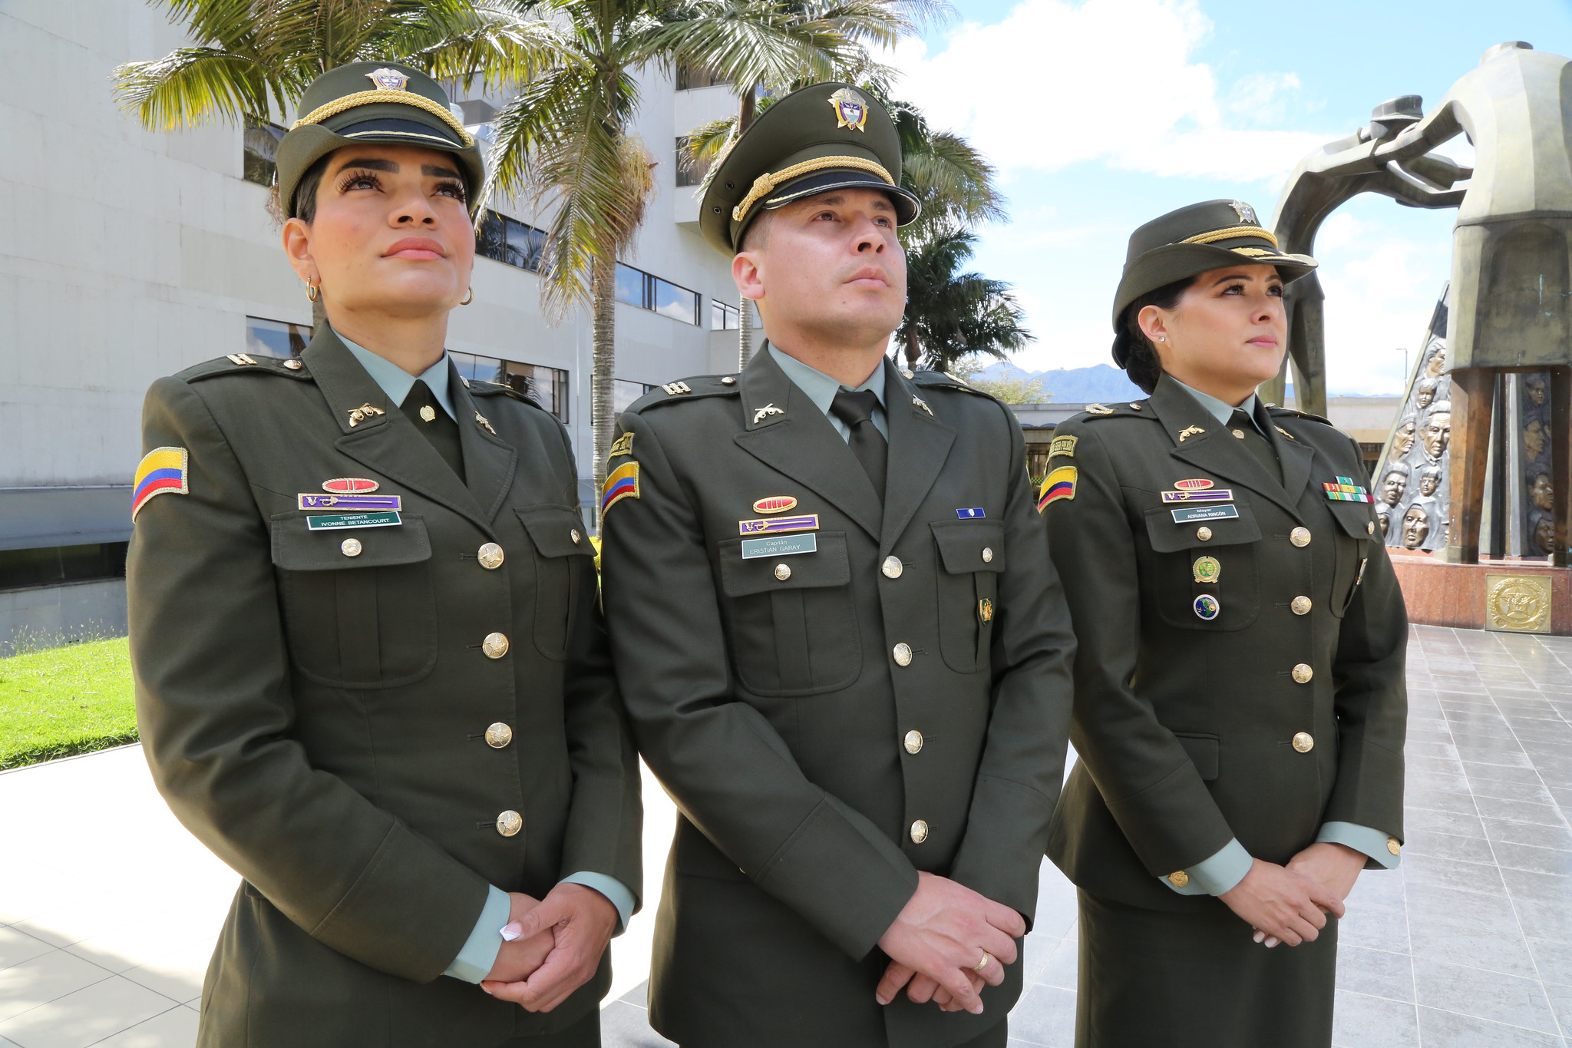
Lineamiento Institucional
Profesionalismo

Slide 14
Profesionalismo
Tareas planeadas para el año
242
Tareas programadas trimestre
57
Cumplidas a tiempo
46
Cumplidas extemporáneamente
11
No cumplidas
0
Porcentaje de cumplimiento
19%
Primer
trimestre
Segundo
trimestre
Tercer
trimestre
Cuarto
trimestre
Proyección
13%
26%
20%
42%
Cumplimiento a tiempo
11%
19%
Unidades
Tareas
Objetivo
Tareas
SEGEN
1
Objetivo estratégico 7
5
DIASE
4
Objetivo estratégico 8
16
DICAR
1
Objetivo estratégico 9
3
DIPOL
2
Objetivo estratégico 10
11
DIPRO
6
Objetivo estratégico 11
11
DIRAN
10
JESEP
10
OFPLA
4
UNIPEP
4
DIJIN
1

Slide 15
Profesionalismo
OE7 – Contribuir a la construcción de paz
Unidad | Nombre de la tarea | Fecha Inicial | Fecha final
DICAR | 2.1 Fortalecimiento de los grupos operativos UNIRET. componente de formación | 1/01/2024 | 1/06/2024
DICAR | 3.1 Fortalecimiento de los grupos operativos UNIRET. logístico | 1/01/2024 | 1/06/2024
DICAR | 5.1 Fortalecimiento de las Unidades Básicas de Carabineros. componente logístico e infraestructura | 1/01/2024 | 1/06/2024
DIPRO | 2. Establecer los lineamientos para la atención y protección de personas integrantes de los Mecanismos de Monitoreo y Verificación. | 1/04/2024 | 30/06/2024
UNIPE | 1.2 Establecer documento para operacionalizar la metodología de la trasformación pacífica de conflictos sociales a nivel territorial. | 1/04/2024 | 30/06/2024
UNIPE | 2.1 Elaborar documento institucional para la actuación de la prevención de la no estigmatización | 1/01/2024 | 30/06/2024
UNIPE | 2.2 Difundir el decálogo de actuación policial para la no estigmatización y su cobertura | 1/04/2024 | 30/06/2024
UNIPE | 2.3 Evaluar la apropiación de la estrategia de no estigmatización | 1/04/2024 | 30/06/2024
OE8 – Contribuir a la afectación de las organizaciones multicrimen, economías ilícitas, finanzas criminales y lucha contra el cibercrimen
Unidad | Nombre de la tarea | Fecha Inicial | Fecha final
DIASE | 1.1.1 Realizar un inventario y priorizar investigaciones de extinción del derecho de dominio, en contra de actores y estructuras criminales dedicadas al secuestro y la extorsión. | 1/01/2024 | 10/04/2024
DIASE | 3.1.1 Priorizar y proyectar las operaciones aplicando la metodología Operacional. | 1/01/2024 | 10/04/2024
DIASE | 3.3.1 Identificación de tendencias delictivas en entornos digitales. | 1/01/2024 | 10/04/2024
DIASE | 3.4.1 Impacto a los procesos investigativos de evidencia digital. | 1/01/2024 | 10/04/2024
DIJIN | 1. Fortalecer el sistema de información MACRI alineado al POC. | 1/01/2024 | 30/06/2024
DIPOL | 1. Socializar el método de ciberinteligencia | 15/03/2024 | 15/06/2024
DIRAN | 1. Evaluación de los productos generados por el CIENA (publicaciones, boletines, libros) | 1/01/2024 | 30/04/2024
DIRAN | 1.2. Coordinaciones institucionales para formulación de lineamientos | 1/04/2024 | 31/05/2024
DIRAN | 1.4.1 Capacitación integral a los funcionarios de la Policía Nacional tema sobre fentanilo. | 1/01/2024 | 30/06/2024
DIRAN | 4.1.1 Trabajo conjunto con entidades del Estado para el control de sustancias químicas controladas en el país. | 1/01/2024 | 30/06/2024
DIRAN | 5.1 Prevención al sector empresarial de cara al Sistema de Drogas Ilícitas | 1/01/2024 | 30/06/2024
DIRAN | 5.2.1 Fortalecer controles antinarcóticos. | 1/01/2024 | 30/06/2024
DIRAN | 5.3.1 Potencializar los controles efectuados por la Compañía Antinarcóticos de selección de objetivos CASOB | 1/01/2024 | 30/06/2024

Slide 16
Profesionalismo
OE8 – Contribuir a la afectación de las organizaciones multicrimen, economías ilícitas, finanzas criminales y lucha contra el cibercrimen
Unidad | Nombre de la tarea | Fecha Inicial | Fecha final
DIRAN | 6.1.1 Operaciones conjuntas con la Fuerza Aéreo espacial Colombiana | 1/01/2024 | 30/06/2024
DIRAN | 6.2 Perfilamiento judicial | 1/01/2024 | 6/06/2024
DIRAN | 7.1 Vinculación y Alianzas Institucionales | 1/01/2024 | 30/06/2024
OE9 – Contribuir a la protección del ambiente y el desarrollo sostenible
Unidad | Nombre de la tarea | Fecha Inicial | Fecha final
DICAR | 3.1. Fortalecer el programa Difusión Responsable con Enfoque Ambiental - DREAM | 1/01/2024 | 1/04/2024
DIPOL | 2. Definir y priorizar las zonas de interés de acuerdo a la contextualización. | 1/04/2024 | 30/06/2024
OFPLA | 1. Establecer el lineamiento o metodología para determinar los parámetros de eficiencia energética | 1/02/2024 | 30/06/2024
OE10 – Fortalecer el servicio de policía para la atención de poblaciones de especial protección Constitucional
Unidad | Nombre de la tarea | Fecha Inicial | Fecha final
JESEP | 2. Revaluación de los ejes y componentes de la Estrategia de Atención a la Mujer, Familia y Género | 1/04/2024 | 30/06/2024
JESEP | 4.2. Seguimiento Estrategia de Atención a la Mujer, Familia y Género. | 1/04/2024 | 30/06/2024
JESEP | 6. Fortalecer las Patrullas Púrpura en las unidades desconcentradas de acuerdo con la comprensión contextual de los territorios. | 1/02/2024 | 30/06/2024
JESEP | 8.2. Capacitar a los funcionarios designados para laborar en como integrantes de patrulla atención de violencias basadas en género. | 1/04/2024 | 30/06/2024
DIPRO | 2. Actualizar el módulo Abre tus ojos en familia. | 1/04/2024 | 28/06/2024
DIPRO | 1.1. Realizar el lanzamiento de la Estrategia de Protección a la Adolescencia e Infancia Segura (E-PAIS), y su modelo de servicio Patrullas de atención para la infancia segura - PAIS. | 1/01/2024 | 30/04/2024
DIPRO | 1.2. Desplegar la caja de herramientas, para la activación de la ruta de atención integral de NNA. | 1/03/2024 | 30/06/2024

Slide 17
Profesionalismo
OE10 – Fortalecer el servicio de policía para la atención de poblaciones de especial protección Constitucional
Unidad | Nombre de la tarea | Fecha Inicial | Fecha final
DIPRO | 2.2. Articular con fiscales destacados en los procesos de reclutamiento y el uso de NNA. | 1/01/2024 | 30/06/2024
JESEP | 1. Recibir asesoría frente a la creación del acto administrativo del Centro Integrado Nacional para la Prevención, Atención y Protección de las Violencias Basadas en Género, por parte de la Dirección de Inteligencia Policial. | 1/03/2024 | 10/04/2024
JESEP | 2. Verificar e identificar las responsabilidades de las unidades comprometidas con la creación del acto administrativo del Centro Integrado Nacional para la Prevención, Atención y Protección de las Violencias Basadas en Género. | 1/04/2024 | 30/04/2024
JESEP | 3. Identificar la articulación del despliegue del nuevo modelo del servicio de policía orientado a las personas en los territorios, en el marco del despliegue de capacidades del Grupo de Atención a Violencias contra la Mujer, Familia y Género. | 1/03/2024 | 30/04/2024
JESEP | 4. Adelantar los tramites de revisión y aprobación del acto administrativo para la creación Centro Integrado Nacional para la Prevención, Atención y Protección de las Violencias Basadas en Género. | 1/05/2024 | 31/05/2024
OE11 – Implementar el nuevo modelo de direccionamiento del servicio de policía orientado a las personas con enfoque territorial
Unidad | Nombre de la tarea | Fecha Inicial | Fecha final
COEST | 1. Realizar un diagnóstico sobre el funcionamiento de la comunicación estratégica en la Policía Nacional. | 1/01/2024 | 10/04/2024
SEGEN | 1. Elaborar el diagnóstico a nivel nacional de las instalaciones y capacidades institucionales para el manejo de las personas privadas de la libertad. | 22/01/2024 | 30/05/2024
JESEP | 1.1.5. Actualizar la Resolución por la cual se define la estructura orgánica interna y se determinan las funciones de las policías metropolitanas y departamentos de policía de la Policía Nacional | 1/03/2024 | 30/04/2024
JESEP | 3.1.1. Fortalecer las capacidades logísticas, tecnológicas y de movilidad | 1/01/2024 | 30/04/2024
JESEP | 3.2.1. Fortalecimiento de capacidades de personal | 1/01/2024 | 30/04/2024
JESEP | 5.1.2. Construir el documento doctrinal para los Equipos de Diálogo que hacen parte de los Dispositivos Especializados de Intervención. | 1/04/2024 | 30/06/202
JESEP | 1.1.4. Actualizar la Resolucion por la cual se define la estructura orgánica interna y se determinan las funciones de las policías metropolitanas y departamentos de policía de la Policia Nacional. | 1/03/2024 | 30/04/202

Slide 18
Profesionalismo
OE11 – Implementar el nuevo modelo de direccionamiento del servicio de policía orientado a las personas con enfoque territorial
Unidad | Nombre de la tarea | Fecha Inicial | Fecha final
JESEP | 1.1.6. Actualizar la Resolución por la cual se define la estructura orgánica interna y se determinan las funciones de las policías metropolitanas y departamentos de policía de la Policía Nacional. Responsable | 1/03/2024 | 9/05/2024
JESEP | 2.1.1. presentar propuesta del lineamiento para la apropiación y destinación del 15% del recaudo de la ley 1801 de 2016. | 1/01/2024 | 10/06/2024
JESEP | 2.3.1. instrucción y difusion de conocimiento que permita generar acuerdos de manera voluntaria entre las partes en conflicto. | 1/01/2024 | 10/06/2024
JESEP | 4.3.1. Presentar propuesta de unificación de la oferta de participación cívica de la Policía Nacional. | 1/01/2024 | 30/06/2024
JESEP | 4.4.1. Establecer los criterios para el despliegue de la policía comunitaria. | 1/01/2024 | 30/06/2024
JESEP | 4.5.1. actualización de los lineamientos del servicio de vigilancia para el despliegue del servicio de policía en los territorios. | 1/01/2024 | 30/06/2024
JESEP | 4.6 Diseño, formulación y lanzamiento de la estrategia red de tiendas seguras de la Policía Nacional. | 1/01/2024 | 30/06/2024
DIPRO | 2. Asignar unidades responsables como padrinos para el fortalecimiento de la seguridad turística en los municipios con programas de desarrollo territorial PDET. | 1/04/2024 | 15/06/2024
OFPLA | 3. Socializar al mando institucional el procedimiento establecido para el rediseño institucional, alineado a los parámetros del Departamento Administrativo de la Función Pública. | 1/04/2024 | 30/06/2024
OFPLA | 4. Realizar Seguimiento y control al ejercicio de actualización de las caracterizaciones de los procesos institucionales a cada una de las procesos responsables | 1/04/2024 | 30/06/2024
OFPLA | 1. Actualizar el normograma que contempla leyes, decretos, sentencias, acuerdos, circulares, entre otros, que delimitan y regulan las actuaciones de la Policía Nacional | 1/03/2024 | 30/06/2024

Slide 19
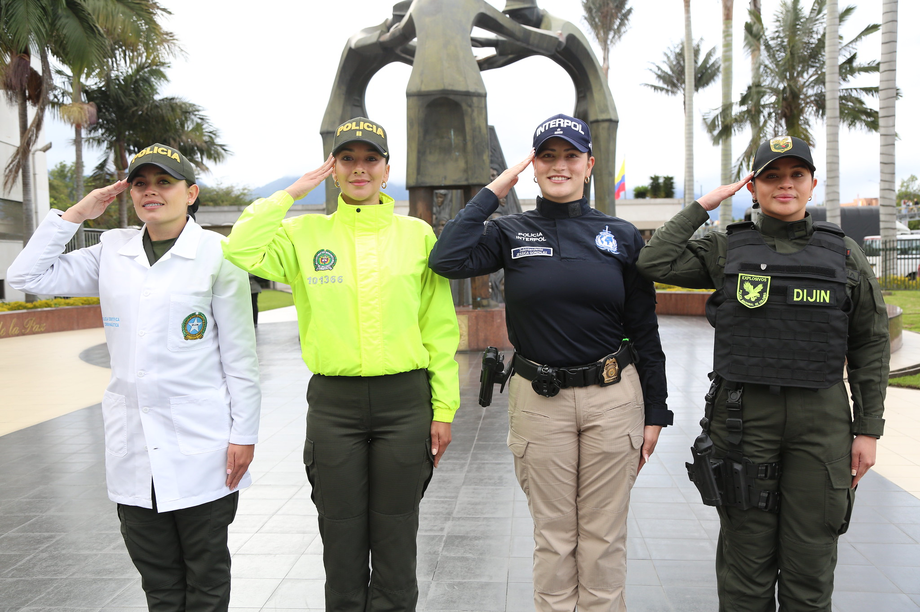
Lineamiento Institucional
Honestidad

Slide 20
Honestidad
Tareas planeadas para el año
1.775
Tareas programadas trimestre
686
Cumplidas a tiempo
598
Cumplidas extemporáneamente
88
No cumplidas
0
Porcentaje de cumplimiento
33.7%
Primer
trimestre
Segundo
trimestre
Tercer
trimestre
Cuarto
trimestre
Proyección
4%
39%
10%
47%
Cumplimiento a tiempo
3.5%
33.7%
Unidades
Tareas
Objetivo
Tareas
COEST
35
Objetivo estratégico 11
686
INGER
567
OFPLA
79
DIPOL
05

Slide 21
Programa de Transparencia y Ética Pública
Unidad | Componente | Tareas
COEST | Programa de Transparencia y Ética Publica: Plan de Comunicación Interna | 35
INGER | Programa de Transparencia y Ética Publica: Mapa de riesgos de corrupción | 495
INGER | Programa de Transparencia y Ética Publica: Mecanismos para mejorar la atención al ciudadano | 72
OFPLA | Programa de Transparencia y Ética Publica: Mecanismos para la transparencia y acceso a la información | 5
OFPLA | Programa de Transparencia y Ética Publica: Racionalización de tramites | 63
OFPLA | Programa de Transparencia y Ética Publica: Rendición de cuentas | 11
DIPOL | Programa de Transparencia y Ética Publica: Iniciativas adicionales | 5
Total: |  | 686
Conclusiones
Como resultado del cierre del segundo trimestre de 2024 se logró el cumplimiento de 686 tareas, generando un 33.7% de cumplimiento
Discriminando los lineamientos institucionales del mapa estratégico institucional para el segundo trimestre 2024 se tiene el siguiente resultado final de cumplimiento así:
Humanismo: 17.6% alcanzado del 24% programado.
Profesionalismo: 22.5% alcanzado del 31% programado.
Honestidad: 19% alcanzado del 26% programado.
Innovación: 33.7% alcanzado del 39% programado.
Promedio General: 23.2% alcanzado del 30% programado.

